Slide 1
Некорректная, неэтичная, недобросовестная реклама
Выполнил: Дюсупова Альбина, 18-мб-1
Проверил: Уразова В.С.

Slide 2
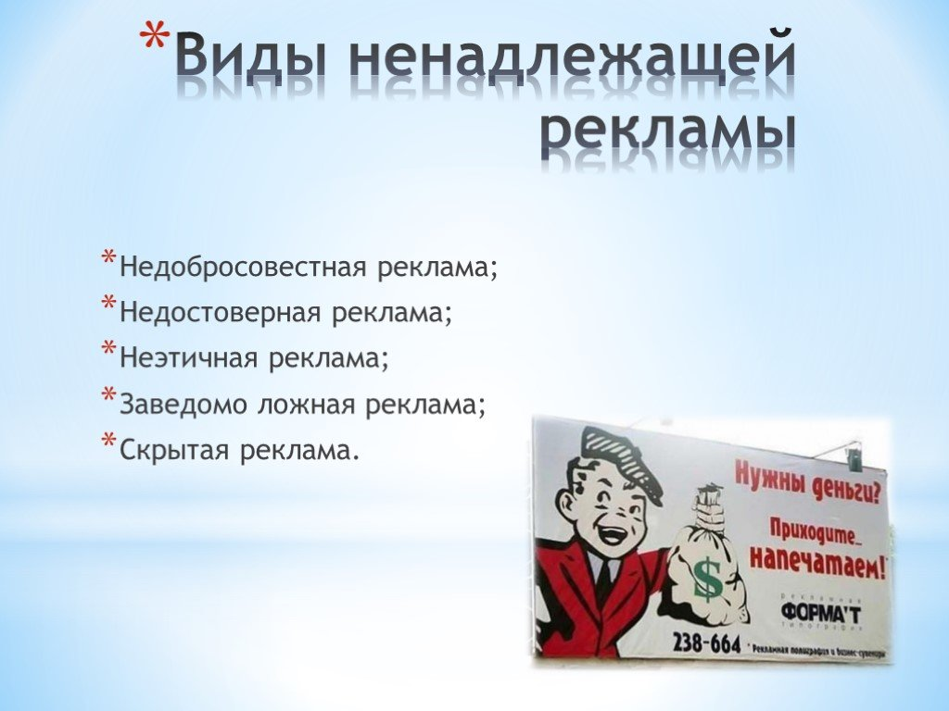

Slide 3
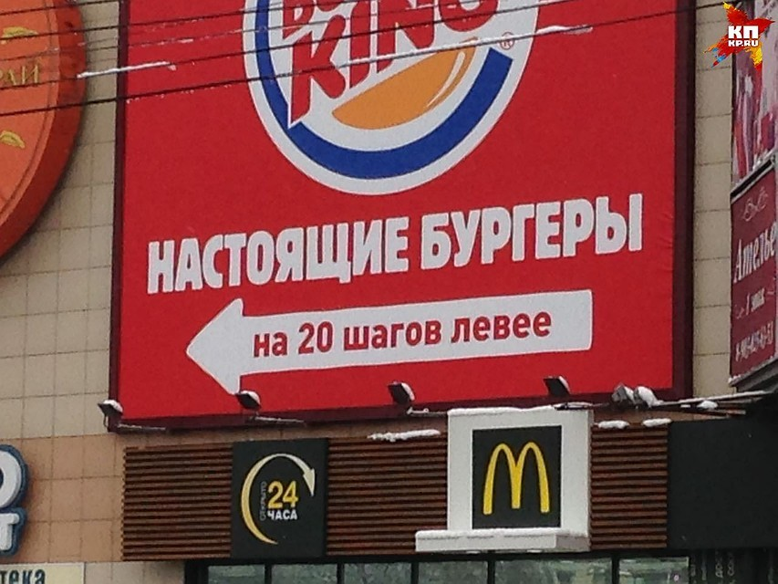
Недобросовестная реклама - это реклама, которая дискредитирует лиц, не пользующихся рекламируемыми товарами; содержит некорректные сравнения рекламируемого товара с товаром других лиц; порочит честь, достоинство, деловую репутацию конкурентов; злоупотребляет доверием физических лиц или недостатком у них опыта, знаний и т.п.

Slide 4
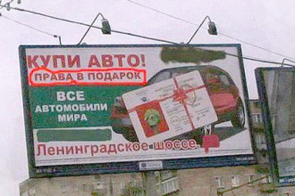
Недостоверная реклама - реклама, в которой присутствуют не соответствующие действительности сведения в отношении характеристик товара, наличия товаров на рынке, стоимости товара, гарантийных обязательств, сроков службы, сроков годности и т. п.

Slide 5
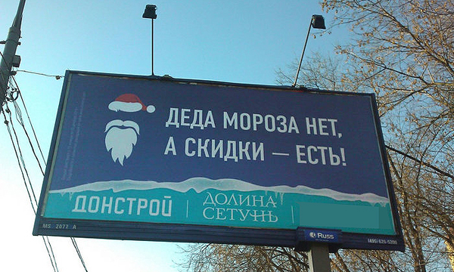
Неэтичная реклама- это реклама, которая: содержит текстовую, зрительную, звуковую информацию, нарушающую общепринятые нормы гуманности и морали; порочит объекты искусства, составляющие национальное или мировое культурное достояние; порочит государственные символы (флаги, гербы, гимны), национальную валюту РФ или иного государства, религиозные символы; порочит какое-либо физическое или юридическое лицо, какую-либо деятельность, профессию, товар.

Slide 6
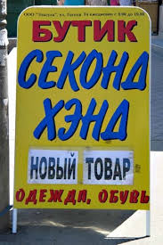

Заведомо ложная реклама - такая, с помощью которой рекламодатель (рекламопроизводитель, рекламораспространитель) умышленно вводит в заблуждение потребителя рекламы.

Slide 7
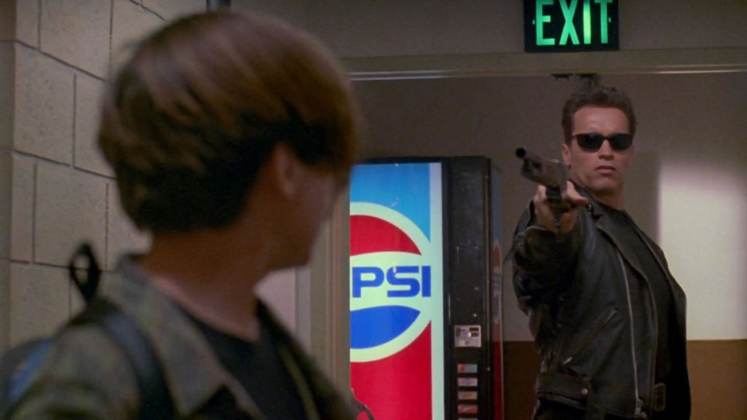
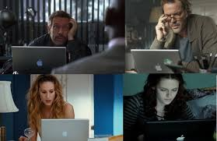
Скрытая реклама - реклама, которая оказывает не осознаваемое потребителем воздействие на его восприятие. Такая информация может присутствовать в передачах, изданиях, которые официально рекламными не являются. Скрытая реклама может распространяться путем использования специальных видеовставок (двойной звукозаписи) и иными способами.

